Slide 1


2017 KWC 요리시연부문
난 돼지야 너라면 뭐든 되지
정명여자고등학교, 김윤지

Slide 2

※전체 메뉴 설명※
Appetizer_각색 토마토피클을 곁들인 안심편수
  재료설명
  조리과정
Main Dish_고추장소스 치즈 돈떡갈비와 대파꽂이
  재료설명
  조리과정
Dessert_ 고구마 푸딩
  재료설명
  조리과정

Slide 3

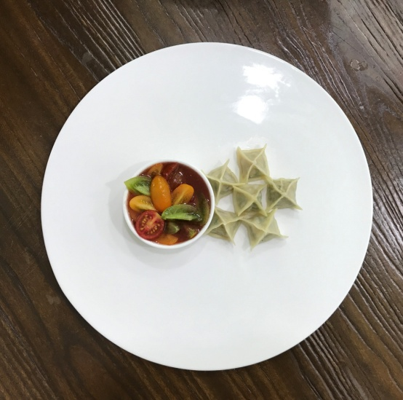
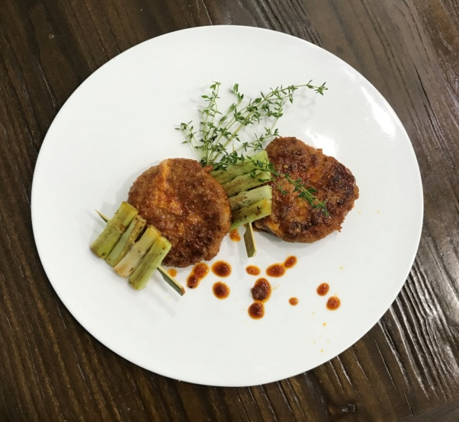
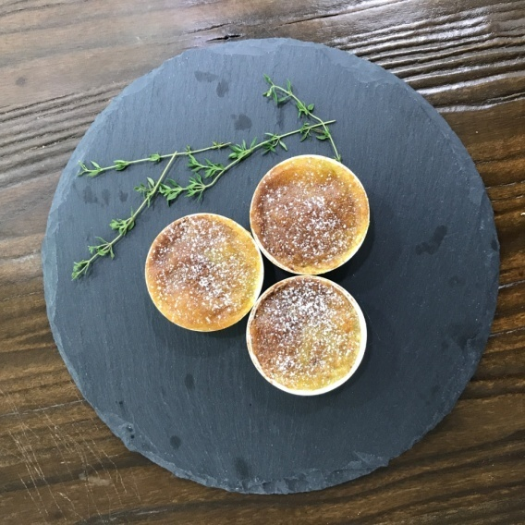
※전체 메뉴 설명※
각색 토마토피클을 곁들인 안심편수
고추장소스 치즈 돈떡갈비와 대파꽂이
고구마 푸딩
미용에 관심이 많은 친구들을 위해 피부 미용과 다이어트에 효과적인 방울토마토와 고구마 그리고 대파를 이용한 요리를 만들어보았다. 미용뿐만 아니라 비타민 B1이 다량 함유된 돼지 앞다리살과 대파를 사용함으로써 영양학적으로도 생각하였으며 자칫 밋밋할 수 있는 메인 요리에는 타임을 추가함으로써 시각과 후각을 더하였다.
책을 보는 시간이 많은 고3 친구들을 위해 공부에 지치지 않도록 눈 건강에 좋은 치즈를 넣어보았다.

Slide 4
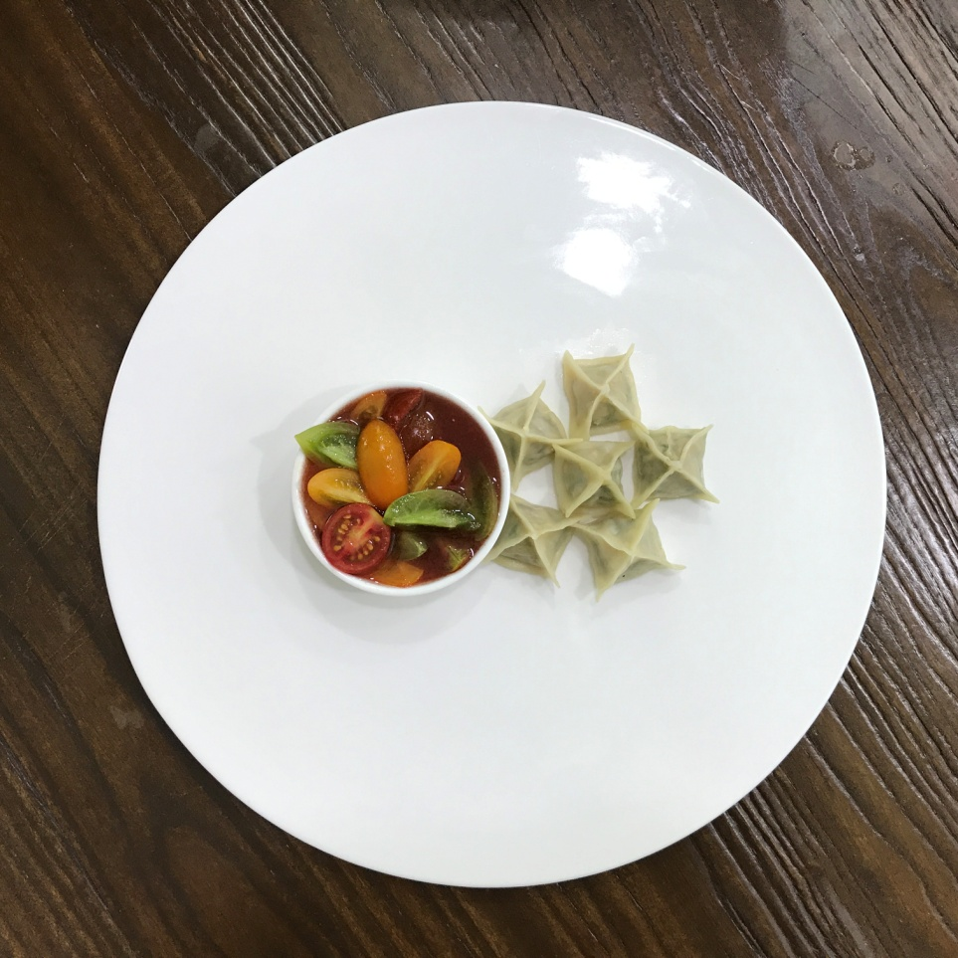
Appetizer_각색 토마토피클을 곁들인 안심편수
다이어트와 피부미용에 관심이 많은 친구들을 위해 피부미용에 효과적인 컬러풀한 방울 토마토를 이용하여 피클을 만들어 식전 식욕을 돋구고 다른 부위보다 지방이 적어 다이어트에 효과적인 돼지안심과 함께 궁합이 잘 맞는 애호박과 오이를 이용하여 더운 여름에 즐겨먹을 수 있는 건강한 편수를 만들었다.

Slide 5
Tip! 토마토와 돼지안심의 효능
토마토의 붉은색을 만드는 ‘라이코펜’은 노화의 원인이 되는 활성산소를 배출시켜 세포의 젊음을 유지시켜준다.
토마토에 함유된 비타민 C는 피부에 탄력을 줘 잔주름을 예방하고 멜라닌 색소가 생기는 것을 막아 피부 미용에 효과적이다.
식사 전에 토마토를 먹으면 소화도 돕고 신진대사를 촉진한다.
돼지안심은 다른 부위에 비해 지방질이 적어 다이어트에 효과적이다.

Slide 6
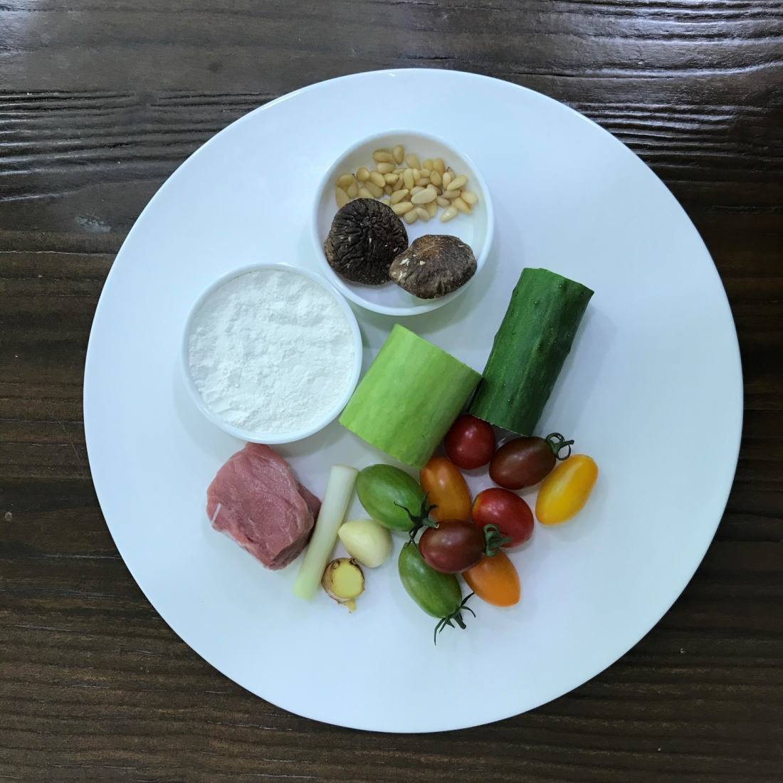
‘각색토마토피클을 곁들인 안심편수’ 사용재료
[ 안심편수 ]
돼지 안심 50g
애호박 80g
오이 70g
건표고버섯 2개
파, 마늘, 생강
잣 5g
밀가루 40g
[ 토마토피클 ]
방울 토마토 100g

Slide 7
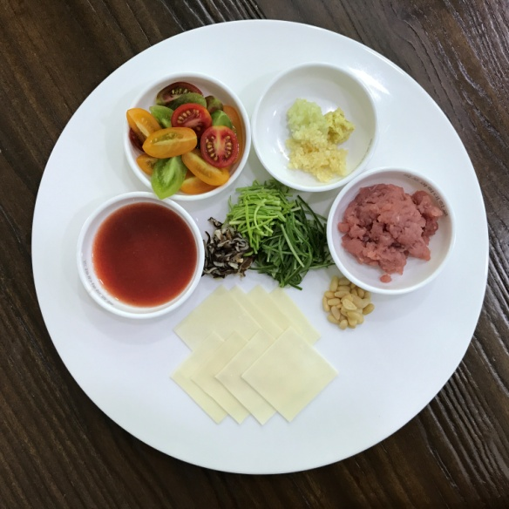
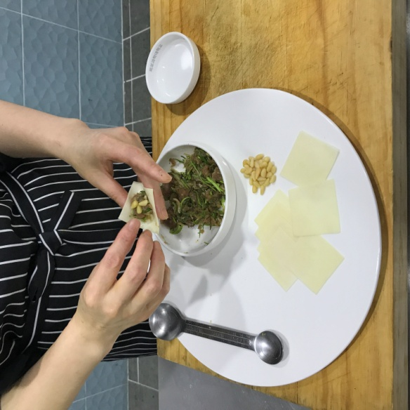
조리과정 사진과 설명
파와 마늘, 생강을 다져서 준비한다.
애호박과 오이는 껍질을 돌려 깎아 채친 다음 소금에 절이고 건표고는 물에 불려 채친 후 간장, 참기름 약간으로 간해 놓고. 돼지안심은 다져놓는다.
밀가루와 물, 소금 약간을 반죽해 발효시킨 후 밀대로 밀어 만두피를 만든다.
방울 토마토는 보기 좋게 썰고 남은 양으로 즙을 낸다.
4. 소금에 절인 애호박과 오이 채는 물기를 짜낸 후 오이, 애호박, 표고 순서로 볶는다.
1의 재료와 다진고기, 파, 마늘, 생강즙, 소금, 후추 약간과, 간장 1/3t, 설탕 1/3t, 참기름 1/2t, 깨소금 1/2t을 넣고 속재료를 준비한다.
만두피에 속재료와 잣을 올려 편수를 빚은 다음 찜기에 올려 찐다.

Slide 8

2.Main Dish_고추장소스 치즈 돈떡갈비와 대파꽂이
공부에 지친 친구들을 위해 비타민B1 함량이 높은 돼지 앞다리살과 학업 스트레스로 인해 생긴 만성불량증상에 효과적인 ‘낙산’이라는 성분이 풍부하게 함유된 치즈를 이용하여 떡갈비를 만들고 고기와 잘 어울리는 대파를 꽂이로 만들어 곁들였고 또한 타임을 추가해 후각,시각적 효과를 더하였다.

Slide 9
Tip! 치즈와 돼지 앞다리살의 효능
치즈에는 신진대사를 활성화 하고 소화를 원활하게 하는 효과가 있는‘낙산’이라는 지방산이 풍부하게 함유되어 있어서 소화력 향상에 도움이 된다.
치즈에는 ‘비타민A’가 풍부하게 함유되어있어 눈건강에 좋다.
돼지 앞다리살은 ‘비타민 B1’ 함유량이 높아 영양적으로 우수하며 ‘인과 철’이 풍부하여 뼈와 근육에 좋다.

Slide 10
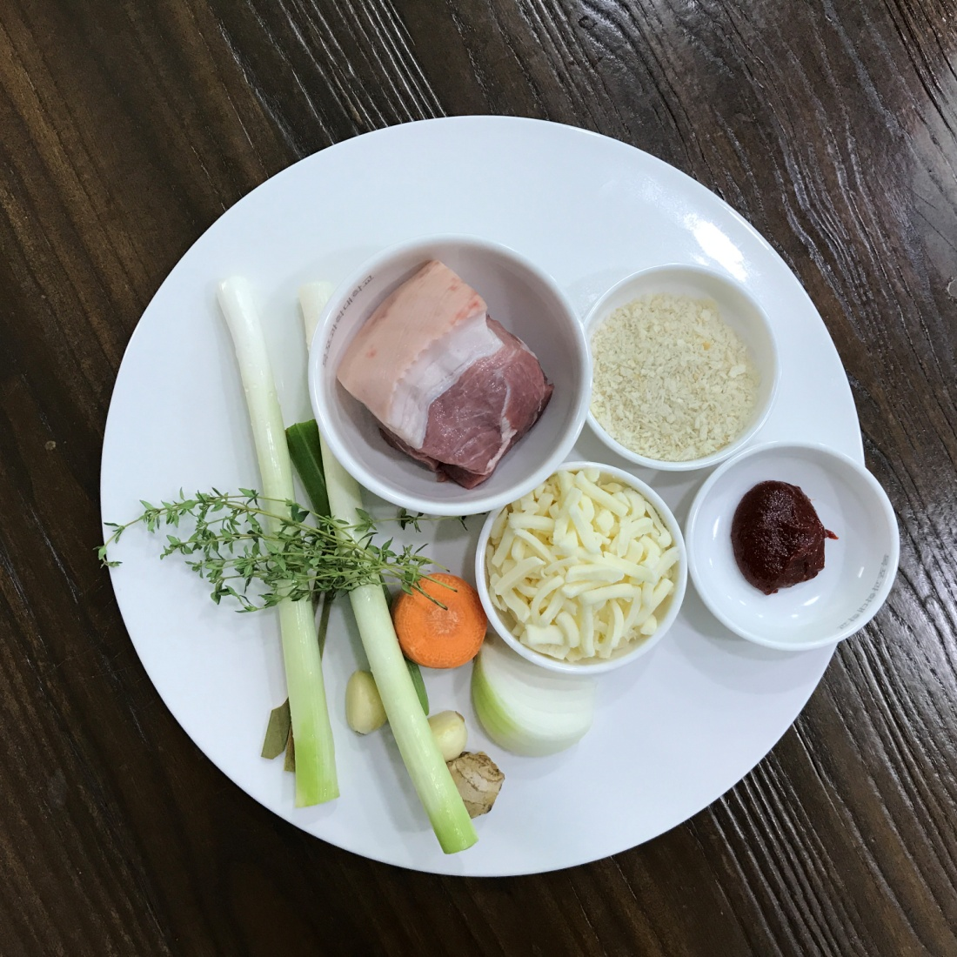
‘고추장소스 치즈 돈떡갈비와 대파꽂이’사용재료
돼지 앞 다리살 200g
양파 30g
당근 30g
샐러리 30g
대파 2개
마늘 2개
생강 1개
치즈 60g
빵가루 30g
고추장 1T
타임 3줄기

Slide 11
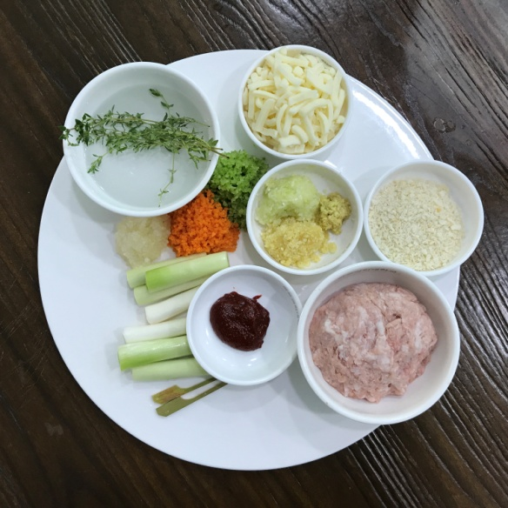
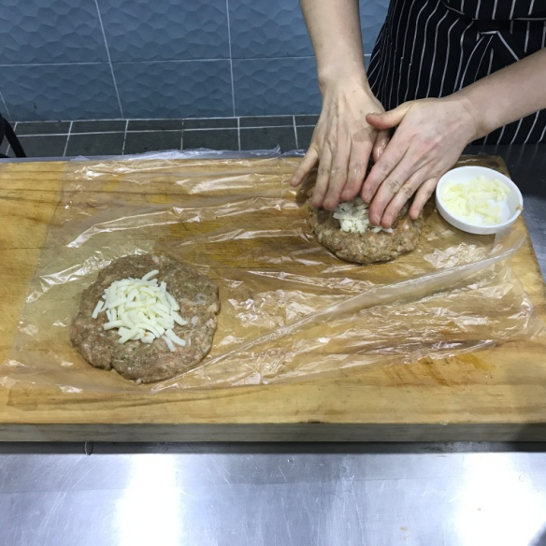
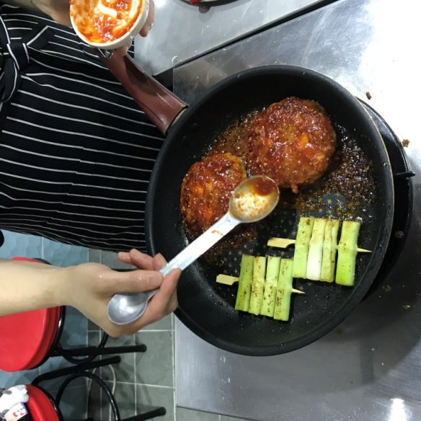
조리과정 사진과 설명
파는 먹기 좋게 썰어 준비하고 남은 파는 마늘, 생강과 함께 다져 준비한다.
당근과 양파, 샐러리는 곱게 다져 준비한다.
앞 다리살은 다져 놓는다.
타임은 차가운 물에 담가 놓는다.
다져놓은 당근, 양파, 샐러리를 볶은 후 다진 고기와 빵가루, 파, 마늘, 생강즙1t, 간장 15ml, 미림 15ml, 참기름 5g,설탕 10g, 깨소금 3g, 후추를 섞어 속에 치즈를 넣고 모양을 만든다.
고추장 10g, 간장 10g, 식초 10g, 설탕 7g을 섞어 고추장 소스를 만든다.
식용유를 두른 후라이팬에 고추장 10g, 간장 10g, 식초 10g, 설탕 7g을 섞어 만든 고추장 소스를 떡갈비에 발라가며 굽는다.
대파는 꽂이에 꽂아 소금, 후추 약간으로 간을 하며 같이 구워준다.

Slide 12

3.Dessert_ 고구마 푸딩
오래 앉아 공부하느라 생긴 변비로 인해 고생하는 친구를 위해 변비에 효과적인 고구마를 이용하고 스트레스 완화와 영양적으로 우수한 우유를 이용하여 부드러운 식감의 고구마 푸딩을 만들었다.

Slide 13
Tip! 고구마와 우유의 효능
고구마에 다량 함유된 식이섬유는 대장의 운동을 활발하게 촉진시키고 장 속에 이로운 세균의 군집을 늘려 배설활동을 활성화시켜 장 건강을 증진 시킨다.
우유에는 신경을 이완시켜주는 ‘트립토판’이 함유되어 있어서 필수아미노산 공급에 효과적이고 스트레스 해소에 탁월하다.

Slide 14
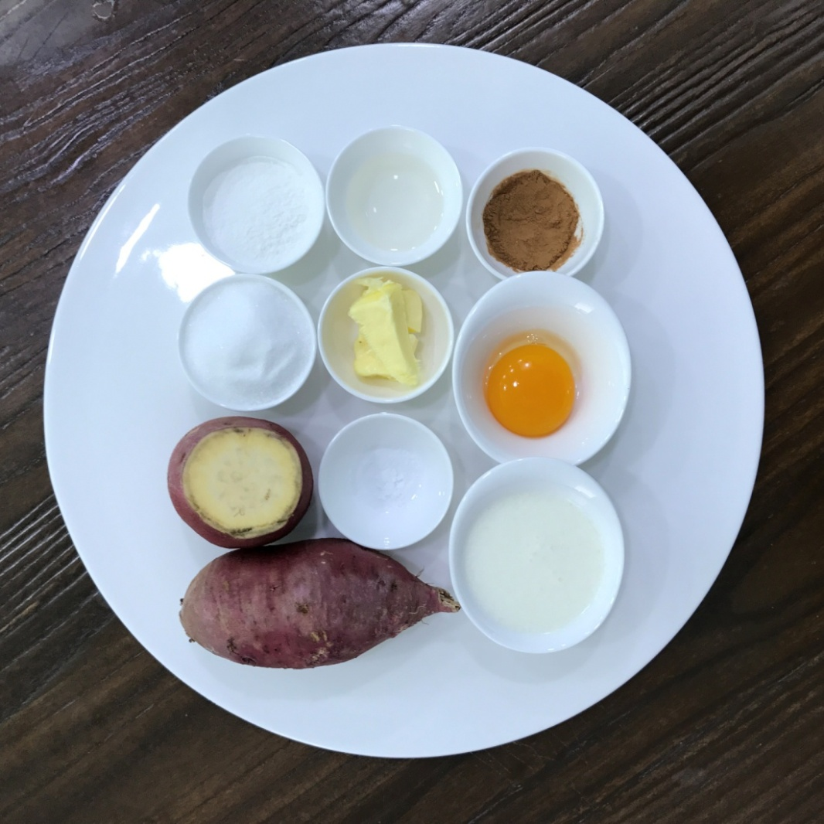
‘고구마 푸딩’ 사용재료
[ 고구마 푸딩 ]
고구마 200g
설탕 60g
슈거파우더 30g
소금 약간
버터 7g
맛술 1T
생크림 0.25컵
우유 100g
달걀 노른자 1개
계피가루 3g

Slide 15
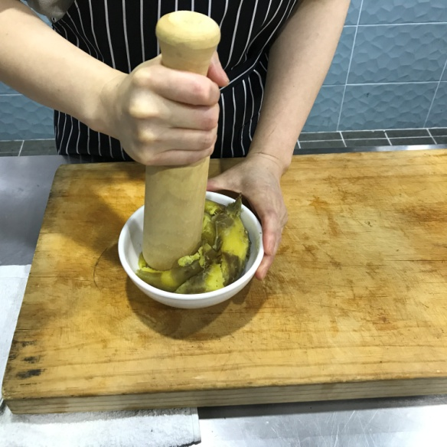
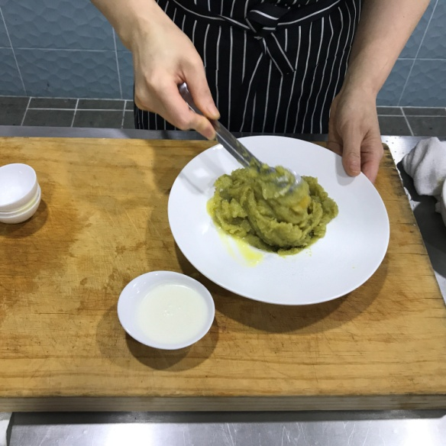
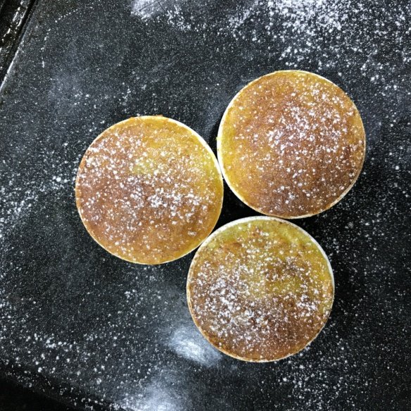
조리과정 사진과 설명
으깬 고구마에 나머지 달걀물과 버터, 설탕, 소금을 넣어 잘 섞고 마지막에 우유,생크림을 넣는다.
4를 잘 저어 섞어 오븐 용기에 담고, 표면에 3의 달걀물을 발라 계피가루를 뿌려준다.
고구마는 쪄서 껍질을 벗기고 으깬다.
버터는 중탕한다.
분량의 달걀노른자를 풀어, 0.5T는 따로 덜어 맛술과 섞어 놓는다.
6. 200도로 예열한 오븐에서 10~15분간 굽는다.
7. 완성된 푸딩에 슈가 파우더를 뿌리고 식힌 후 냉동실에 1시간 정도 차게 하여 낸다.

Slide 16
Thank you!

